Slide 1
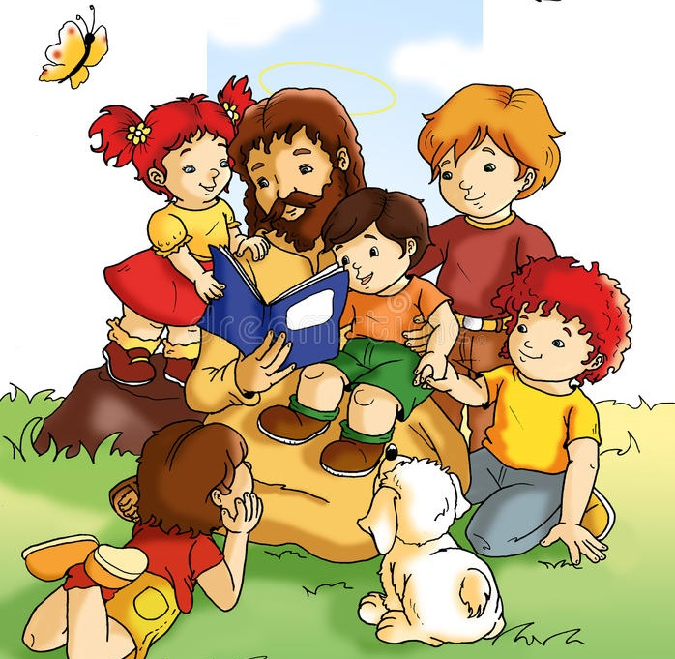

Ministerio Amigos de Jesús y María
Ciclo B - XVIII Domingo Tiempo Ordinario
Ciclo B – Marcos 10,17-27
“El Joven Rico”
www.fcpeace.org

Slide 2
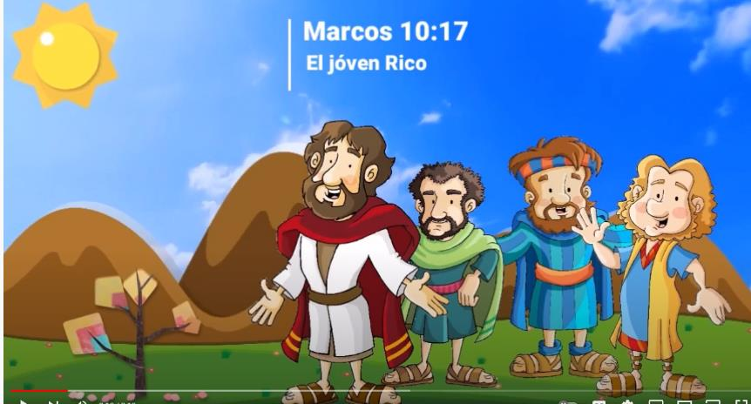
Un hombre rico habla con Jesús
En aquel tiempo, cuando salía Jesús al camino,

Slide 3
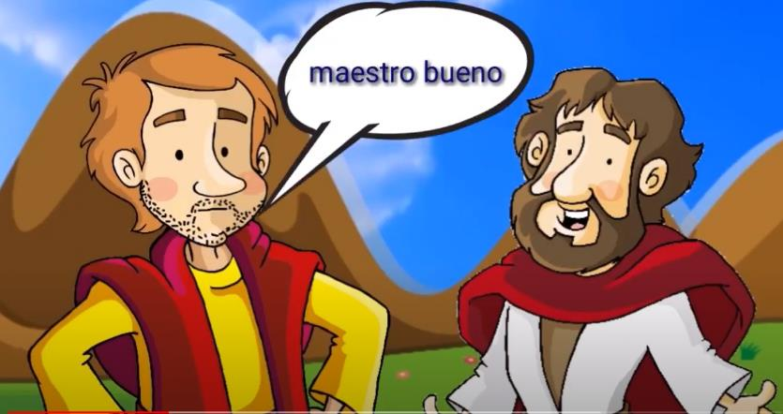
se le acercó corriendo un hombre, se arrodilló ante él y le preguntó:
"Maestro bueno, ¿qué debo hacer para alcanzar la vida eterna?"

Slide 4
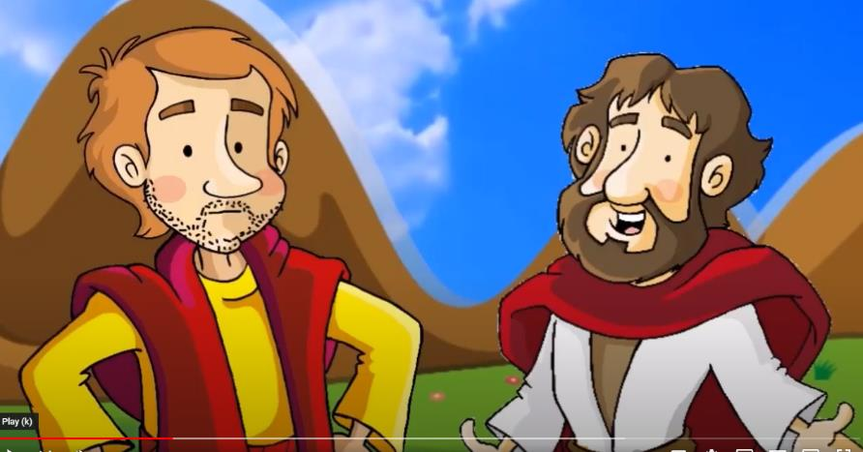
Jesús le contestó:
¿Por qué me llamas bueno? Nadie es bueno sino sólo Dios

Slide 5
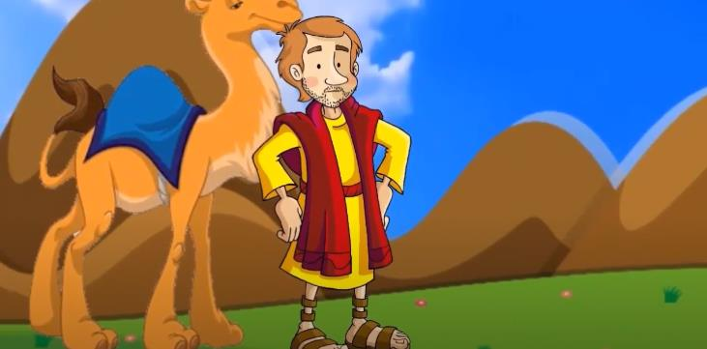
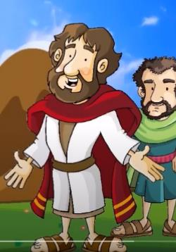
¿Ya sabes los mandamientos?
No matarás, no cometerás adulterio, no robarás, no levantarás falso testimonio, no cometerás fraudes, honrarás a tu padre y a tu madre". Entonces él le contestó: "Maestro, todo eso lo he cumplido desde muy joven''.

Slide 6
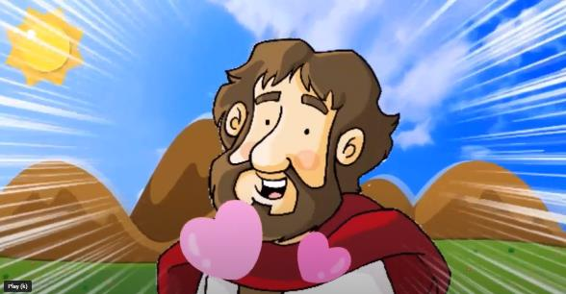
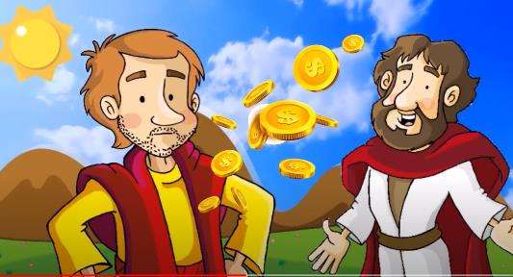
Jesús lo miró con amor y le dijo: "Sólo una cosa te falta:
Ve y vende lo que tienes, da el dinero a los pobres y así tendrás un tesoro en los cielos. Después, ven y sígueme

Slide 7
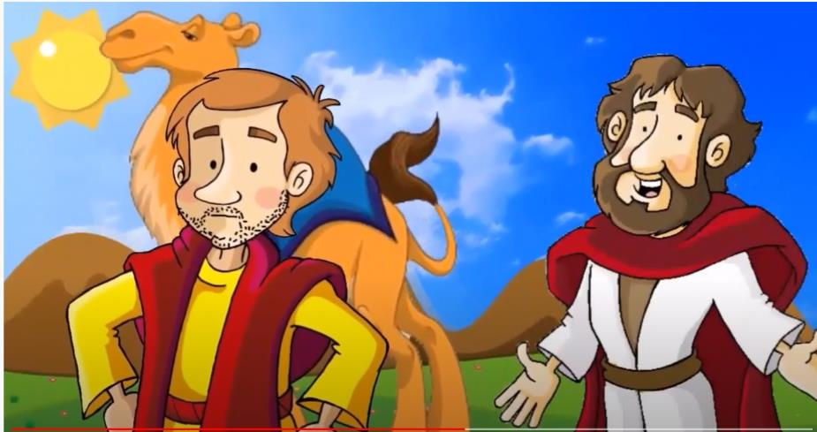
Pero al oír estas palabras, el hombre se entristeció y se fue angustiado, porque tenía muchos bienes

Slide 8
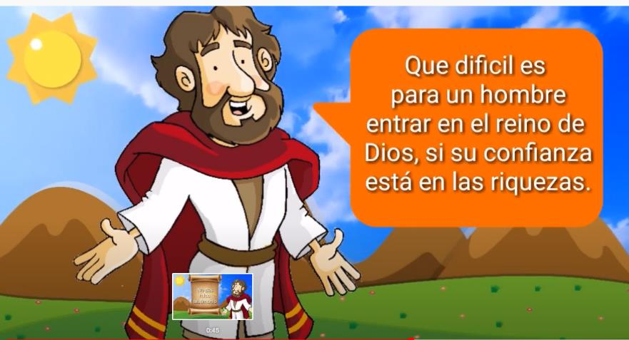
Jesús, mirando a su alrededor, dijo entonces a sus discípulos: "¡Qué difícil les va a ser a los ricos entrar en el Reino de Dios!"

Slide 9
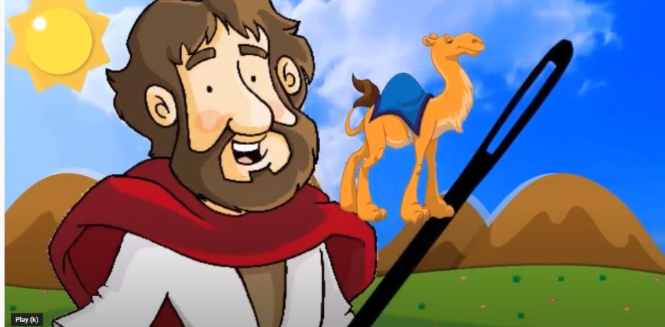
Los discípulos quedaron sorprendidos ante estas palabras; pero Jesús insistió: "Hijitos, ¡qué difícil es para los que confían en las riquezas, entrar en el Reino de Dios! Más fácil le es a un camello pasar por el ojo de una aguja, que a un rico entrar en el Reino de Dios".

Slide 10
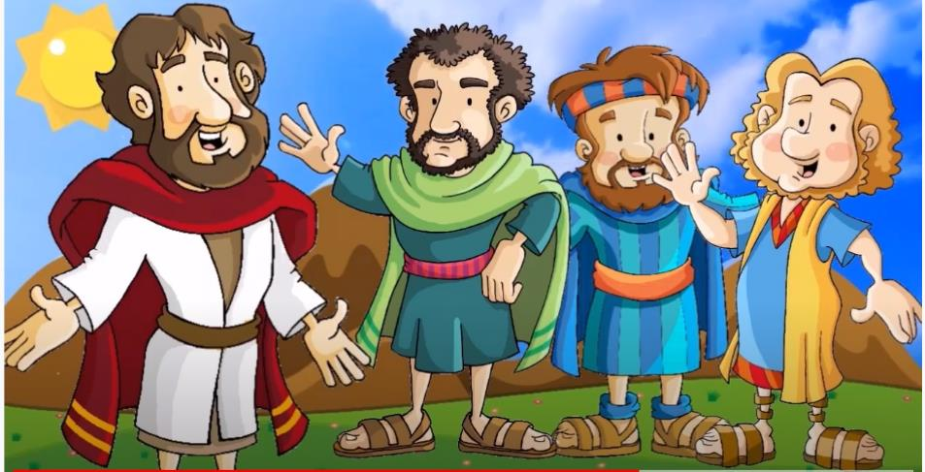
Ellos se asombraron todavía más y comentaban entre sí: "Entonces, ¿quién puede salvarse?" Jesús, mirándolos fijamente, les dijo: "Es imposible para los hombres, mas no para Dios. Para Dios todo es posible".

Slide 11
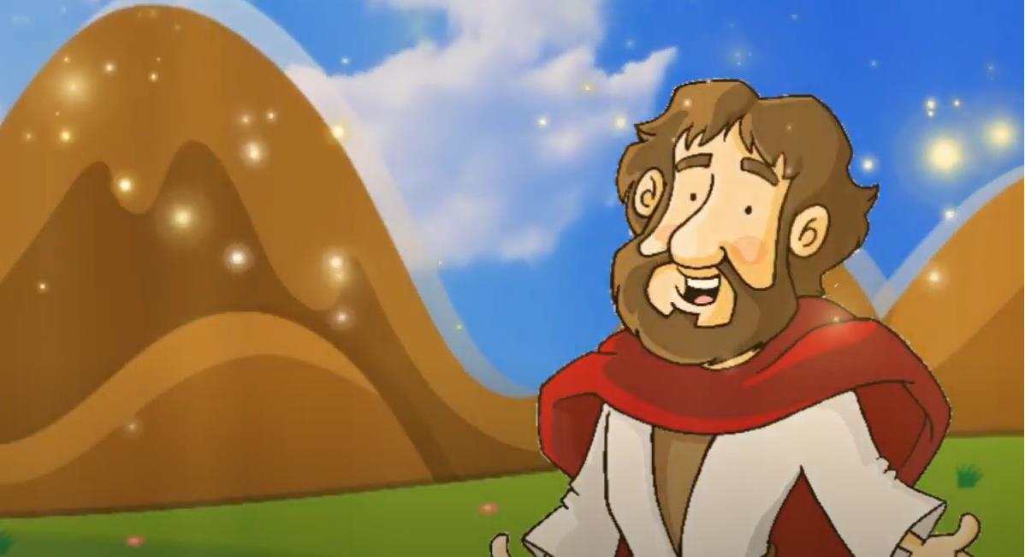
REFLEXIÓN

Slide 12


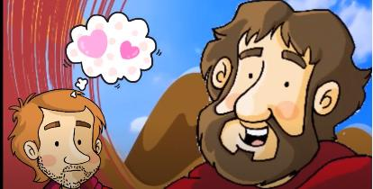
Un hombre se arrodilló ante Jesús y le hace una pregunta muy importante. ¿Qué le pregunta?
Maestro bueno, ¿Qué debo hacer para alcanzar la vida eterna?
¿Qué le contesta Jesús?
Primero lo pone a prueba diciendo, ¿Por qué me llama bueno; solo Dios es bueno?
¿El hombre sabía que Jesús era Dios?
No, le llama maestro.

Slide 13
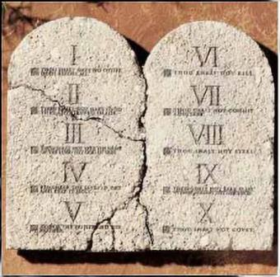
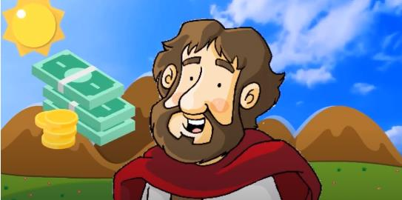
Después Jesús le dice que siga los mandamientos.
¿Qué dice el hombre?
Que los había cumplido desde joven.
Entonces Jesús le pide algo más.
¿Qué le pide?
Vende lo que tienes, da el dinero a los pobres y así tendrás un tesoro en los cielos. Después, ven y sígueme.

Slide 14

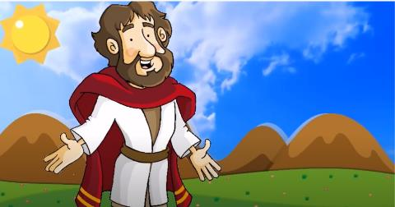
¿Qué hizo el hombre?
Se fue triste porque era rico y no quería venderlo todo.
Jesús dijo que es difícil para un rico entrar en el Reino de Dios; pero, con la ayuda de Dios todo es posible.
Con la ayuda de Dios podemos confiar en El.

Slide 15
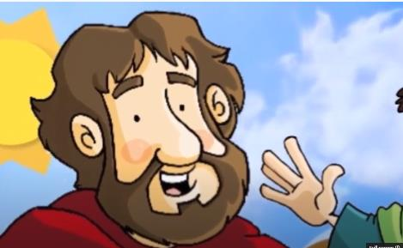
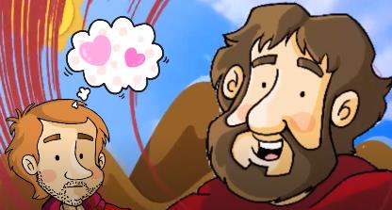
Jesús no quiere que confiemos en las riquezas del mundo,
¿Por qué?
Las riquezas del mundo no nos dan felicidad verdadera ni la vida eterna.
¿Que nos da felicidad verdadera y vida eterna?
Solo Dios llena nuestro corazón de felicidad verdadera. Nos pide que confiemos plenamente en su amor por nosotros para así compartir con Él la felicidad eterna.

Slide 16
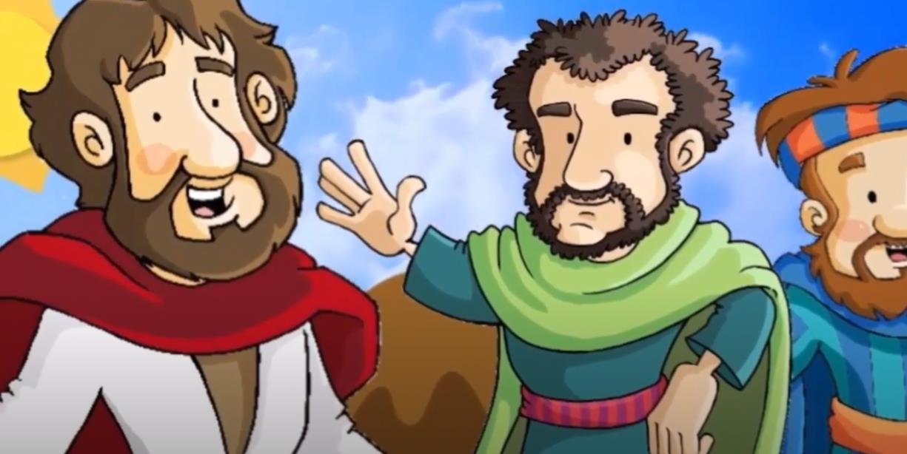
ACTIVIDADES

Slide 17
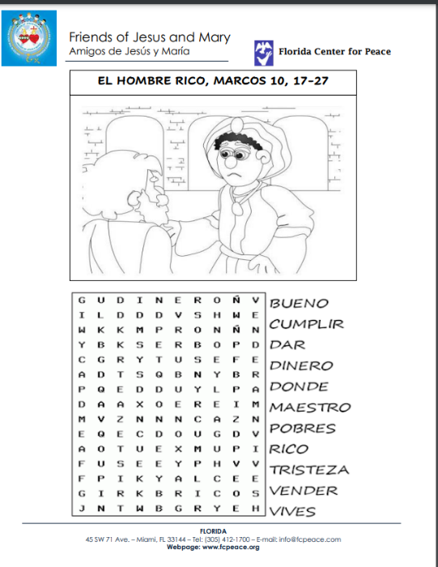





Colorear dibujo y completar la sopa de letras relacionada con el evangelio

Slide 18
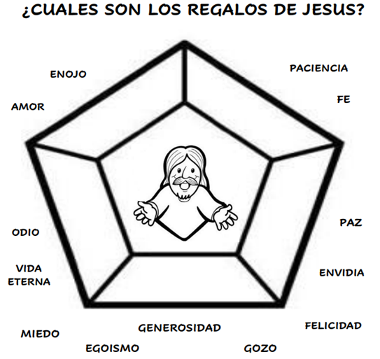


FE
Escoger los regalos de Jesús cuando lo seguimos y escribirlos en el diamante.
PACIENCIA
AMOR
PAZ
VIDA
ETERNA
GOZO
FELICIDAD
GENEROSIDAD

Slide 19
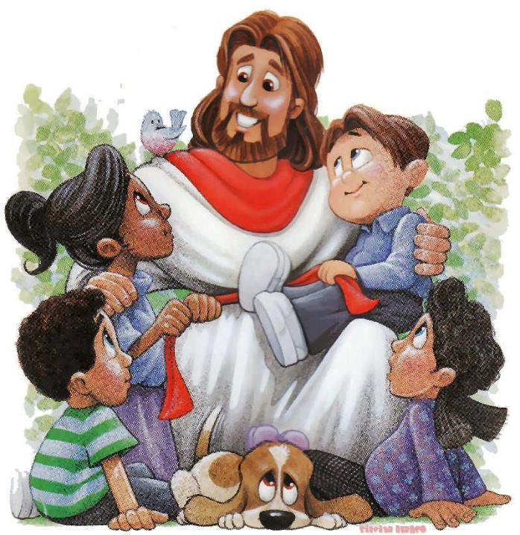
ORACIÓN
Señor, ayúdame a confiar completamente en Ti. Enséñame a compartir lo que tengo y lo que soy. Ayúdame a entender que la generosidad me abre a tu amor y a tus riquezas. Amén

Slide 20
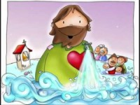
CANCIÓN: El Amor de Dios es Maravilloso, (jesusesmife) https://youtu.be/cq9QKQcso_c

